Slide 2
Impulsem do wybuchu 27 grudnia 1918 roku powstania był przyjazd do Poznania Ignacego Jana Paderewskiego i związany z tym gwałtowny wzrost nastrojów patriotycznych. Swój zryw Wielkopolanie przygotowywali jednak zawczasu szykując się latami i precyzyjnie wybierając najbardziej sprzyjający moment słabości wroga.

Slide 3
Hołd dzieci polskich złożony Ignacemu Paderewskiemu przed Bazarem w Poznaniu w piątek 27 grudnia 1918 r

Slide 4
Stanisław Taczak, pierwszy dowódca Powstania Wielkopolskiego, którym kierował od 28 grudnia 1918 do 15 stycznia 1919 r.

Slide 5
Leon Prauzinski Szturm na Prezydium Policji 1918
W wyniku dwudniowych, przebiegających z różnym natężeniem walk Polacy zdobyli kolejno prezydium policji, zamek, dworzec kolejowy, koszary, cytadelę i inne obiekty strategiczne. Ostateczne zwycięstwo przypieczętowało zajęcie lotniska w Ławicy.
Zbrojne oswobodzenie Poznania stało się początkiem powstania wielkopolskiego.

Slide 6
Walki na przedmieściach Poznania - fragment walk przed mostem Chwaliszewskim.

Slide 7
Walki na froncie powstania wielkopolskiego na początku 1919 r.: stanowisko ciężkiego karabinu maszynowego pod Czarnkowem
Powstańcy w krótkim czasie opanowali całą Prowincję Poznańską z wyjątkiem jej północnych (Bydgoszcz, Piła) i południowo-wschodnich (Leszno, Rawicz) obrzeży.

Slide 8
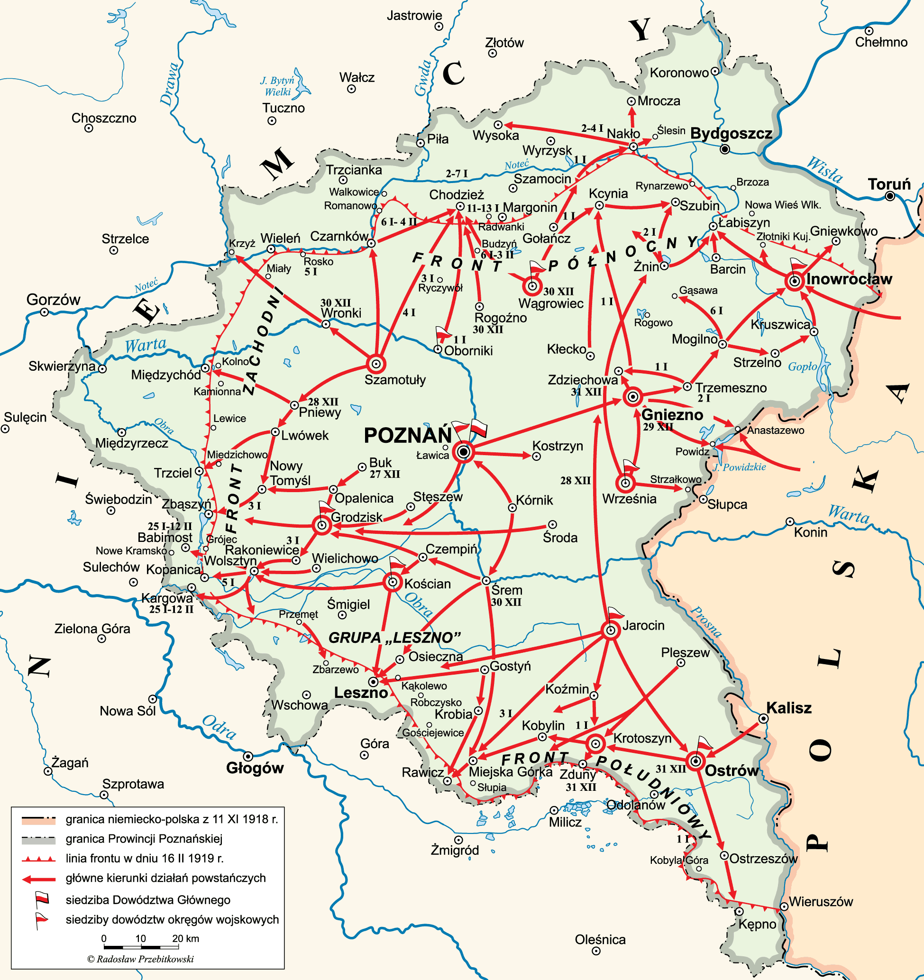

Slide 9
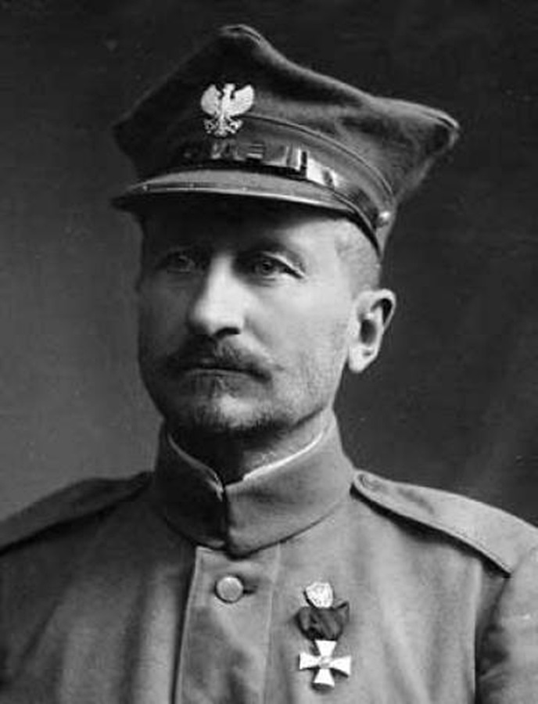
JÓZEF DOWBOR-MUŚNICKI Głównodowodzący siłami powstańczymi od 16 stycznia 1919 roku Józef Dowbor-Muśnicki poprowadził nowo utworzoną Armię Wielkopolską do zwycięstwa nad Niemcami.

Slide 10
Przysięga wojsk wielkopolskich, 26 stycznia 1919
Nowe dowództwo Powstania stwierdziło konieczność zwiększenia liczebności oddziałów powstańczych i 17 stycznia ogłoszono pobór do Armii Wielkopolskiej. 26 stycznia 1919 roku, na placu Wolności w Poznaniu odbyła się podniosła uroczystość zaprzysiężenia Dowództwa Głównego i 1. Pułku Strzelców Wielkopolskich.

Slide 11
Rota przysięgi, którą złożyli żołnierze:
W obliczu Boga Wszechmogącego w Trójcy Świętej Jedynego ślubuję, że Polsce, Ojczyźnie mojej i sprawie całego Narodu Polskiego zawsze i wszędzie służyć będę, że kraju Ojczystego i dobra narodowego do ostatniej kropli krwi bronić będę, że Komisarzowi Naczelnej Rady Ludowej w Poznaniu i dowódcom, i przełożonym swoim mianowanym przez tenże Komisariat, zawsze i wszędzie posłuszny będę, że w ogóle tak zachowywać się będę, jak przystoi na mężnego i prawego żołnierza-Polaka, że po zjednoczeniu Polski złożę przysięgę żołnierską, ustanowioną przez polską zwierzchność państwową.

Slide 12
Powstańcy wielkopolscy w okopach, styczeń 1919
Pod koniec stycznia 1919 roku Niemcy rozpoczęli ofensywę na froncie północnym, w połowie lutego przenieśli siedzibę naczelnego dowództwa do Kołobrzegu, co miało świadczyć o planach ofensywnych przeciwko Wielkopolsce.

Slide 13
Przyczółek powstańczy w okopach koło Ciszkowa w powiecie czarnkowskim
Polacy skutecznie odparli większość działań ofensywnych Niemców. Na wielu odcinkach frontu toczyły się ciężkie walki.

Slide 14
Powstańcy wielkopolscy przy dziale „Barbara”, z baterii artylerii ciężkiej, pod wsią Zatom Stary koło Międzychodu

Slide 15
Gen. Józef Dowbor-Muśnicki przyjmuje delegację francuskich sojuszników
Polaków wsparły państwa Ententy i zmusiły Niemców do zawarcia rozejmu. 16 lutego 1919 w Trewirze o godzinie 18.00 został podpisany układ przedłużający rozejm między państwami Ententy a Niemcami, który objął również front wielkopolski. Takie rozwiązanie postulował francuski marszałek Ferdinand Foch. Jednocześnie Armia Wielkopolska została uznana za wojsko sprzymierzone. Podpisanie rozejmu formalnie kończyło Powstanie wielkopolskie

Slide 16
Defilada Wojsk Wielkopolskich na Ławicy 3 maja 1919 r.
Ostateczne zwycięstwo przypieczętował podpisany 28 czerwca 1919 traktat wersalski, w wyniku którego do Polski powróciła - z wyjątkiem skrawków - prawie cała Wielkopolska. Powstanie zakończyło się sukcesem.

Slide 17
Znaczenie Powstania Wielkopolskiego nie sprowadza się tylko do przyniesienia niepodległości Wielkopolsce.
Dzięki zwycięstwu powstania Wielkopolanie wnieśli w wianie do odrodzonej Rzeczypospolitej:
● rdzenne prapolskie ziemie, z wysoko rozwiniętą gospodarką, z nowoczesnym przemysłem, wydajnym rolnictwem i prężnym handlem
● ponad 75 tys. Armię Wielkopolską, jednolicie umundurowaną, dobrze wyszkoloną i wyposażoną
● wiele sprzętu wojskowego, zdobytego w walkach z zaborcą, w tym samolotów - wzmacniając ilościowo i jakościowo organizowane w Kongresówce polskie lotnictwo.

Slide 18
Żołnierze Armii Wielkopolskiej, prosto z okopów powstańczych, udali się na odsiecz oblężonego Lwowa, uczestniczyli w walkach 1920 roku na kresach wschodnich, na froncie litewsko-białoruskim. Powstanie Wielkopolskie wywarło znaczny wpływ na aktywność niepodległościową wszystkich Polaków zamieszkałych w zaborze pruskim, na Śląsku i Pomorzu

Slide 19
Pomnik Powstańców Wielkopolskich 1918-1919

Slide 20
